Slide 1
迭代与实验验证

Slide 2
目录
01
大规模实验及其迭代改进
实验问题 -> 根因定位 -> 代码/架构改进
02
调试工具与可视化工具
JSONL、summary、heartbeat、replay/dashboard
03
实验设计
总思路、请求类型、主要实验、12h 矩阵
04
12h 完整实验结果
四个 stage

Slide 3
大规模实验及其迭代

Slide 4








P1： 远程长测缺乏完整闭环和监控
问题与根因
闭环落实
本地 smoke test 能验证机制，但无法支撑长周期稳定性和策略收益结论。
多个 policy 的结果需要统一对齐，A/B 对比才能可信。
远程长测时间长，需要实时监控来及时获取情况和信息。
run_state / policy_state
区分 completed、failed、partial、stalled。
heartbeat
闭环改造
运行中时间戳、阶段和进度可见。
acceptance summary
deploy
多 policy 结果自动对齐成 Markdown，csv。
runner
run root
sync
summary
同步 overlay
启动 vLLM
记录 env/metrics
同步结果
生成汇总
每个 stage 生成独立 run root，保存 config snapshot、env snapshot、lifecycle JSONL、Prometheus / online metrics、run state、policy state 和 benchmark summary。

Slide 5


P2： workload 不够真实合理
旧问题：closed-loop / 人工 hot-cold
新路径：open-loop realistic trace
1.人工 hot/cold 请求能制造 prefix reuse，但不像真实在线服务。
2.多轮对话、tenant 隔离、RAG 文档、agent tool loop、后台长输出等真实结构无法表达。
3.closed-loop loadgen 会让更快的 policy 更早进入后续请求池，造成 A/B workload drift。
1.拓展请求结构：tenant / family / session / turn
follow-up 携带历史 messages，形成真实 prefix 复用。
2.trace 中每条请求带 scheduled_at_seconds，loadgen 按时间线 open-loop replay
到点发送请求，记录 send delay 和 e2e latency，P50,P95等。
不同请求分类：
Profile | 模拟场景 | 关键价值
enterprise_mixed | 企业多租户混合 | 普通服务收益与稳定性
daily_dedicated_reuse | 稳定用户/项目/文档 | 自然 prefix reuse
sticky_burst | session 粘性 + burst | 调度公平性
foreground_latency_background | 前台/后台混部 | foreground-priority
low_reuse_low_frequency | 低频低复用 | 边界与少介入

Slide 6








P3： 指标解释能力有限
加入新指标并跟踪记录：SLO goodput，P50,P95等，同时对不同类型的请求分别跟踪处理各种指标。
e2e latency
SLO goodput
class metrics
segment metrics
send delay + service latency
P50,P95等指标
SLO 内完成的有效 token
前台、后台、cold、decode-heavy 分开看
warmup / main / revisit 分阶段解释
lifecycle summary
admission reasons
scheduler counters
acceptance summary
hit、evict、rebuilt、admission 串联证据
哪些 class 被限制，节省多少 block
promotion/defer/skip 是否真实生效
多 policy 自动对齐
SLO probes
hint coverage
heartbeat
raw samples
一次 run 复盘多个阈值
确认 class/family/session/SLO 是否穿透
判断长测是否卡住
保留请求级审计证据

Slide 7


P4： 保留的热cache没有被很好利用
现象：重建率等有明显降低，吞吐率等性能提升不明显
问题链
改进链
1.热 block 还在 cache 里
1
扫描有限窗口
shared-aware / family-protect 降低 rebuilt，但用户请求不一定立刻受益。
只看 waiting queue 的有限候选，控制额外调度成本。
2
peek hit 校验
2.waiting queue 仍按旧顺序推进
用 peek_computed_tokens() 估计真实 prefix hit，过滤误判。
队首大量 cold miss 先跑，后面的 hot hit 没有被及时使用。
3
request promotion
family / session / hit 证据强的请求更早进入执行。
调度信号与机制的增加：
调度信号 | 作用 | 结果指标
family / durable 证据 | 识别真正高价值候选 | prefix hit / goodput
computed tokens | 确认实际可复用深度 | eligible hit ratio
promotion event | 留下调度证据 | request_promoted

Slide 8



P5： 复用优先有副作用：需要有界 foreground-priority
现象：部分实验中，P95等尾延迟有明显升高
风险
保护
1.队首 starvation
1.age guard
如果持续绕过 head request，低命中请求会越等越久。
等待太久的请求不再继续被绕过。
2.decode-heavy / background 受伤
2.defer cap
长输出和后台任务可能被热 prefix 请求持续挤压。
限制一个调度周期里可跳过的请求数量。
3.前台/后台混部更敏感
3.latency-protected classes
latency 场景里既要保护 foreground，又不能让公平性失控。
foreground / SLO 临界请求获得额外保护。
机制 | 限制的风险 | 对应事件
age guard | 长期绕过队首 | promotion skip / head age
defer cap | 单步过度重排 | request deferred
latency-protected classes | 前台接近 SLO | request_latency_promoted

Slide 9

P6： partial / stalled 难识别：补齐诊断与可视化工具
现象：1.远程长测持续时间长，运行中可能 partial、stalled 或只有部分 policy 完成。
2.lifecycle JSONL 事件量大，人工看日志难以解释 block 生命周期。 3.缺少实时监视和跟踪的可视化工具。
run_state / policy_state
heartbeat
completed、failed、partial、stalled
运行中的时间戳、阶段和进度
acceptance summary
replay / dashboard
多 policy 结果自动对齐
block 生命周期可视化
长测不再是黑盒，可实时跟踪监视。 失败能定位，结果能解释，生命周期能展示。

Slide 10

P7： 各种机制增多，策略过于分立
参数权重的大小体现各种机制生效的强度
统一为 KVFabric controller，参数化处理
Admission 控制 low / no-reuse / bypass / transient / durable 等 hint 的缓存比例、discovery tokens 和 minimum cached blocks。
Eviction 控制 retain score、shared-aware 权重、family-protect、protected depth、regret feedback。
Schedule 控制 hit-aware promotion、latency promotion、scan window、defer cap、age guard。
SLO protect 控制 foreground classes、target SLO、latency score 权重。
控制项 | 控制对象 | 解决的问题
Admission | 哪些 full blocks 能进入 prefix cache | 低价值请求少写 cache
Eviction | 驱逐时保护哪些 block / family | 降低错误驱逐和 rebuilt
Schedule | waiting queue 是否重排 | 把 cache 质量转成调度收益
SLO protect | 哪些请求接近 SLO 时被保护 | 前台延迟保护
为什么要统一
从策略名转到参数向量
Admission / Eviction / Schedule / SLO protect 综合调节，矩阵结果可复现、可解释。

Slide 11


P8： 冷流量先污染 cache 后再被驱逐
现象：cold RAG unique / burst 会持续写入 prefix cache。
eviction 后续可以优先驱逐冷块，但冷块进入 prefix cache 时已经制造 churn，导致性能吞吐等浪费和延迟升高。
旧路径
新路径
Admission 路径重构
1.长 cold prompt 先完整写入 cache
1.进入 prefix cache 前先 limit
future reuse 低，但已经占用大量 block，churn 已经发生。
在 SingleTypeKVCacheManager.cache_blocks() 做唯一 admission limit。
2.eviction 只能事后补救
2.保留 durable/session 机会
就算后面优先驱逐冷块，也已经挤压了热 family且造成资源浪费。
low / bypass / transient 更容易被限制，hot family 首次 warmup 保留空间。
代码改动 | 目标 | 证据
single limit path | 避免 double-limit | cached block 数量一致
cache_admission_limited | 记录 saved blocks | limited class / reason
BlockPool 不再重复截断 | 保持 hash 语义稳定 | block hash 一致

Slide 12
P9： 延迟保护失效，请求比例失真
现象：1.latency 初期 promotion 为 0。
2.lifecycle 里出现 hint_slo_ms=0，session/turn 缺失。
3.修完 header 后，queue pressure 不够，scheduler 没有足够重排空间。
4.queue pressure 足够后，background / decode-heavy 也被误提升。
5.class_weights 会被 session reuse 放大，导致前台/后台比例失真。
根因：
1
OpenAI serving / tracing 路径最初没有完整透传 SLO、session、turn、hint confidence。
2
没有足够 queue pressure 时，scheduler 即使有 latency policy 也缺少可提升候选。
3
只按 SLO 临界程度提升会把 background / decode-heavy 一起推上来，无法体现 foreground-priority。
修复项 | 作用
x-kvfabric-slo-ms / session / turn / confidence | 让 latency 策略看到真实请求语义
background injection / class weights | 构造前台/后台混部，避免前台比例被 session reuse 稀释
latency promotion scoring | 从简单提升改成带惩罚项的评分选择
scheduler 算法、请求元数据和 workload 形态必须同时对齐，foreground-priority 才能稳定生效。

Slide 13
调试工具与可视化工具
长测定位、生命周期复盘和展示工具

Slide 14
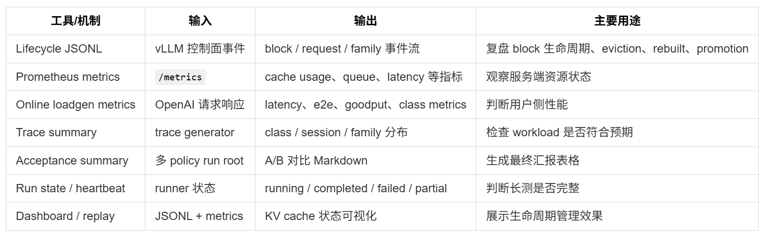

调试工具总览：从事件、指标到 replay
Lifecycle JSONL
Prometheus
Online metrics
Trace summary
block/request/family 事件流
服务端资源与 cache 指标
latency / e2e / goodput
workload 分布检查
Acceptance summary
Run state / heartbeat
Parser
Replay / Dashboard
多 policy 自动对齐
completed/partial/stalled
JSONL 容错解析
生命周期可视化展示

Slide 15
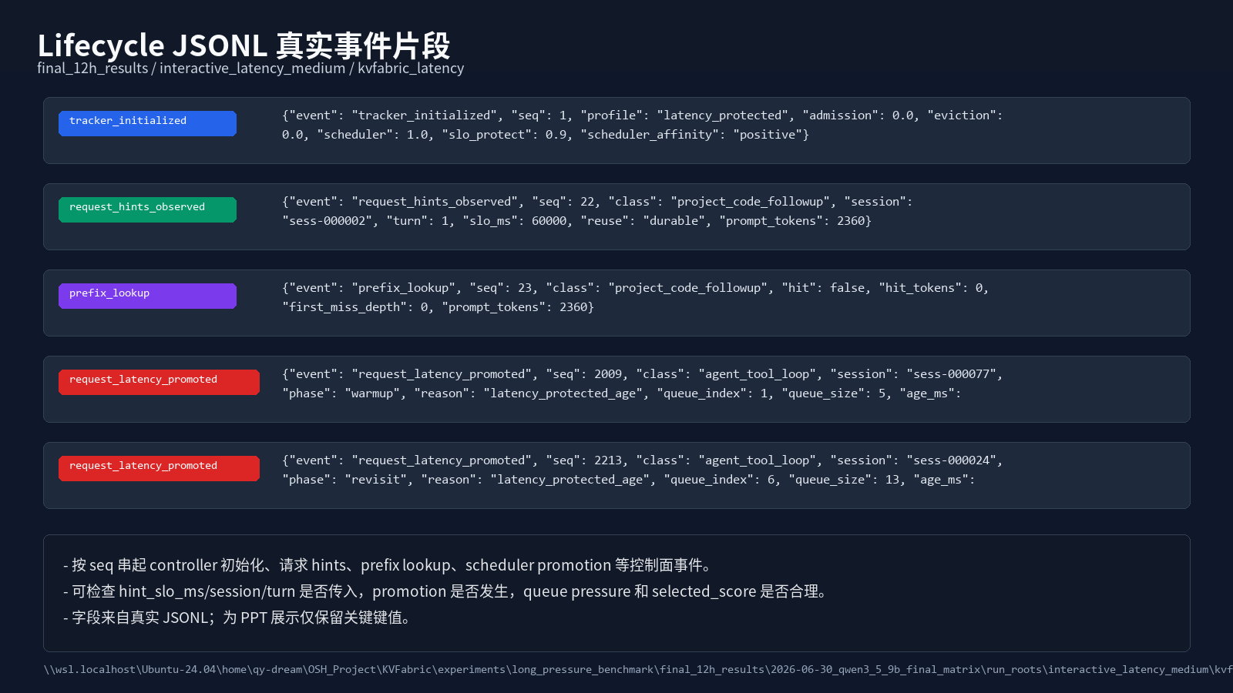
Lifecycle JSONL：KV block 生命周期的事件级证据
类别 | 典型事件 | 能定位的问题
请求语义 | request_hints_observed | class / session / SLO 是否进入 vLLM
prefix cache | prefix_lookup | hit tokens / first miss depth
block 生命周期 | block_allocated / sealed / touched / evicted | active -> sealed -> shared -> evicted
admission | cache_admission_limited | 哪些请求被限制，节省多少 block
scheduler | request_promoted / latency_promoted / deferred | waiting queue 是否重排
反馈 | rebuilt_from_eviction | 错误驱逐后是否重新构建
真实定位例子
latency 初期无效时，JSONL 中 hint_slo_ms=0 暴露 header whitelist 没有传 SLO/session/turn。

Slide 16
调试工具组合诊断：先确认 run，再解释结果
Run state / policy state
Heartbeat
当前阶段、policy、退出码、错误信息；区分 completed、failed、partial。
运行中的时间戳、阶段和进度，用于判断远程长测是否卡住。
Trace summary
Acceptance summary
检查 duration、rate、hint regime、session/family 分布是否符合预期。
把 throughput、latency、lifecycle、class metrics 汇总成可汇报表格。
长测结果先看完整性，再看 workload 分布，最后解释性能指标。实现完整工作流和可审计有意义的结果。

Slide 17
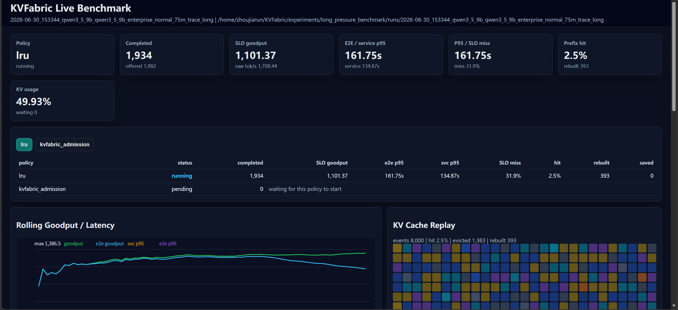
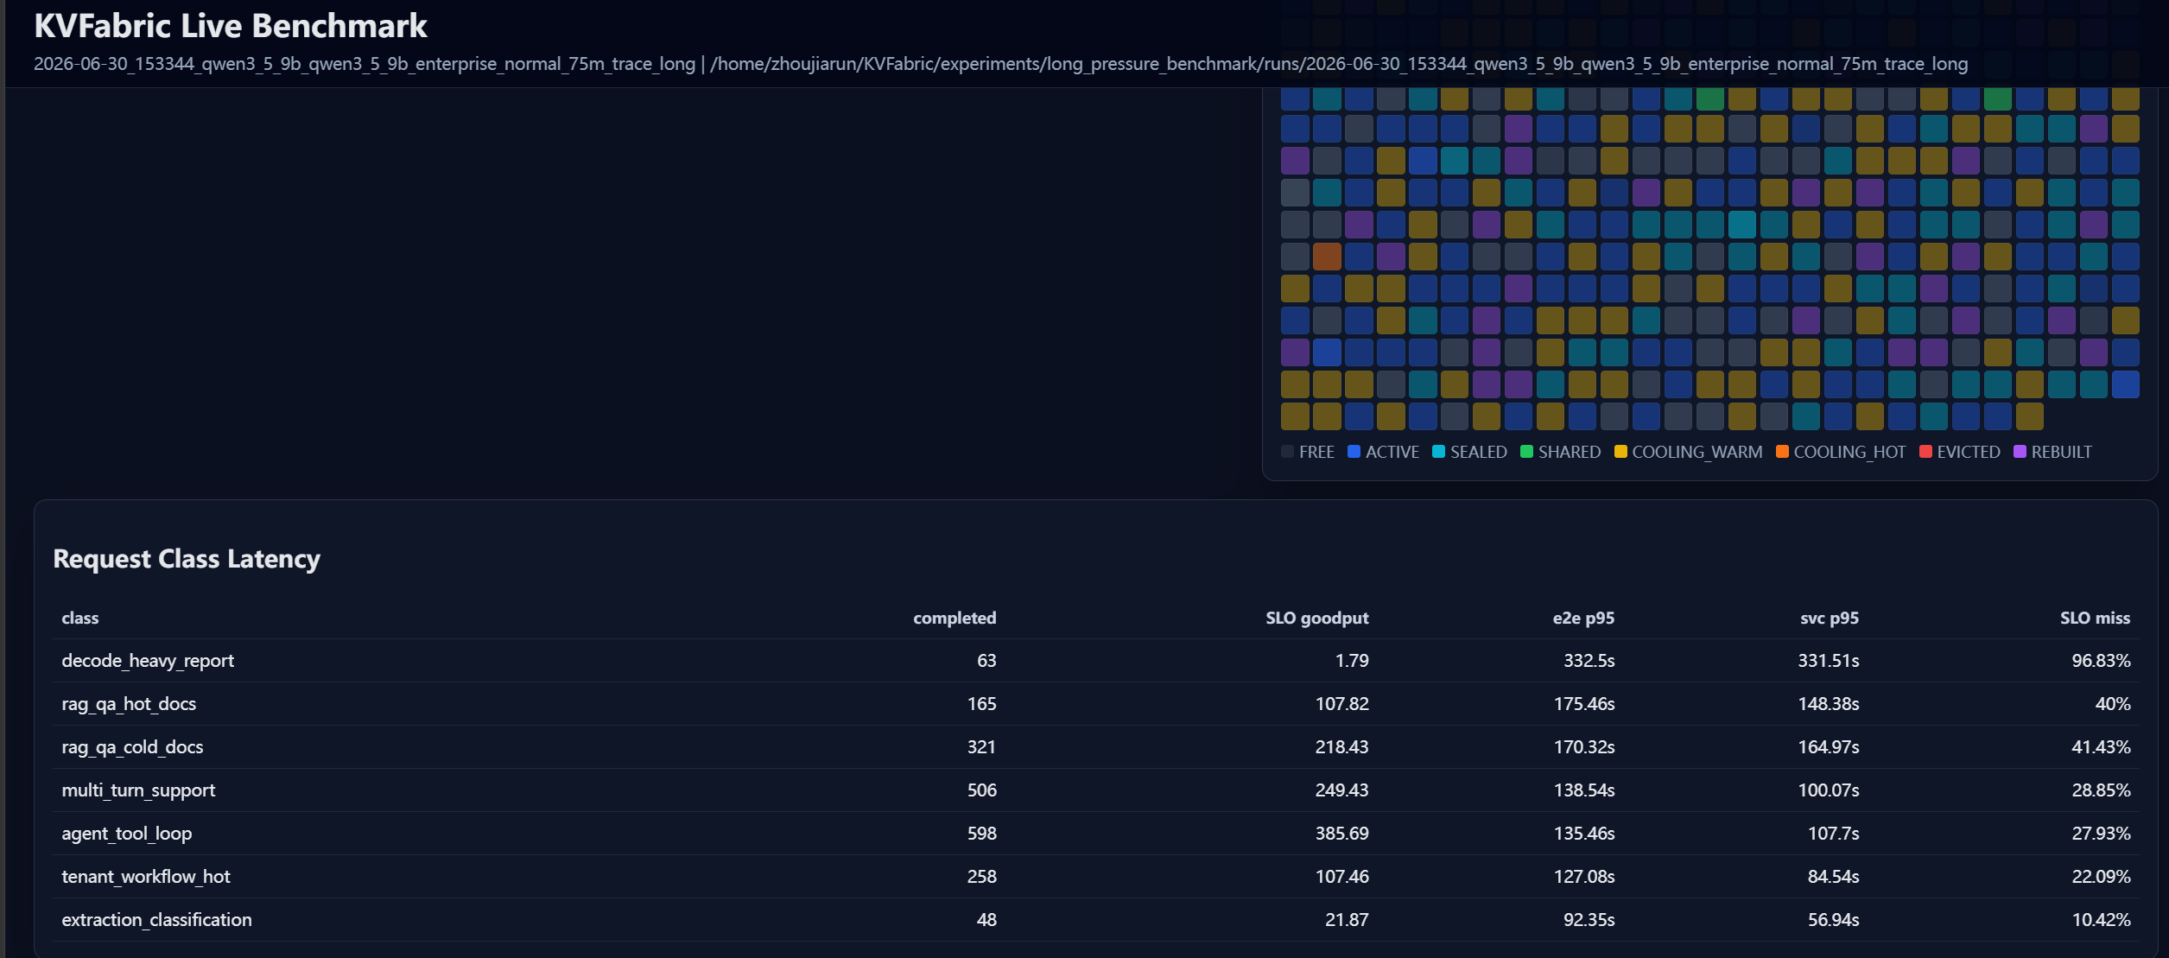
2.6 KV Cache Replay / Dashboard：展示生命周期管理过程
block 网格
每个格子表示一个 KV block，颜色对应 ACTIVE / SEALED / SHARED / COOLING / EVICTED。
admission evidence
展示 limited classes、saved blocks、limited reasons。
rebuilt evidence
观察 rebuilt-from-eviction 是否集中在热 family。
展示价值
直观看到 seal、touch、evict、rebuild 的时序变化。

Slide 18
实验设计
总思路、请求类型、主要实验和 12h 矩阵

Slide 19


实验设计总思路：收益场景、机制验证、边界场景
两类主要workload：
Duration workload
Trace workload
固定请求池 + 分阶段并发，适合构造 warmup、cold churn、revisit 和高压 SLO goodput。
按时间线 open-loop replay，适合模拟企业混合、多轮会话、前后台混部和低复用流量。
构建模拟不同实际场景的实验（以验证各种机制和收益情况）： 1.稳定用户/项目/文档的日常复用
2.企业多租户普通混合
3.低频低复用
4.高频高复用
5.工作，实验中的多轮上下文长周期实验
6.高并发高压
等等
统一的实验环境和配置：
显卡配置：RTX3090 × 2
使用模型：Qwen3.5 9B
基础环境与对照：vllm0.22.1

Slide 20
请求类型设计：围绕真实服务中的复用结构
请求类型 | 模拟场景 | 请求组成 | 对 KV cache 的影响
durable_hot_family | 稳定业务模板、热门 RAG 文档、常用工作流 | 共享长 system prompt / 文档片段 / 工具说明 | 共享前缀价值高，应长期保留
sticky_session_followup | 多轮聊天、客服、代码助手 follow-up | 后续 turn 携带历史 messages，session id / turn index 递增 | 后续请求复用历史上下文
cold_rag_unique | 一次性冷 RAG 查询 | 每次拼接不同长文档，expected reuse 低 | 输入长、复用低，容易污染 cache
cold_rag_burst | 突发冷查询 | 短时间集中发送不同冷文档请求 | 制造 cache churn 和 eviction pressure
transient_template_family | 短期活动模板 | 短时间共享模板，随后不再回访 | 有短期共享，保护强度应有限
decode_heavy | 长输出报告/生成任务 | prompt 可长可短，max output tokens 较大 | decode 占用时间长，复用价值可能低
foreground classes | 短问答、agent、代码/文档 follow-up | 带 request class、SLO、session hints | 用户正在等待，延迟敏感
background classes | background cold lookup、decode-heavy background | 低优先级或可延迟任务 | 可让路给前台请求
messages
scheduled
headers
OpenAI API

Slide 21
主要实验设计：开发中使用的各类实验
实验 | 类型 | 模拟场景 | 想验证的特性 | 开发作用
quick_daily_8m / daily_dedicated_reuse_40m | trace | 稳定用户/项目/文档的日常复用 | 普通复用场景下是否稳定 | 检查 9B trace、headers、summary 链路
saturation_reuse_proof_30m | duration | 稳定 hot family + cold churn | 复用结构下 SLO goodput 是否放大 | 9B 早期高压证明和 SLO 校准
working_set_gap_quick_8m | duration | 工作集 -> 冷冲击 -> 热回访 | LRU 是否误驱逐未来复用 prefix | 冻结吞吐参数
prefill_throughput_medium | duration | 高压共享前缀 + 冷 RAG | SLO goodput / rebuilt | 最终主吞吐 stage
rebuilt_quick_12m / rebuilt_pressure_30m | duration | evict 后 revisit | rebuilt-from-eviction 是否下降 | 验证 lifecycle regret 指标
interactive_latency_quick_12m | trace | 初始交互式复用流量 | scheduler latency 是否有效 | 暴露 promotion 为 0 和 header 问题
interactive_latency_queue_quick | trace | 有队列压力的交互流量 | promotion 是否发生 | 暴露 header/queue 问题
foreground_latency_background | trace | 前台交互 + 后台任务 | foreground-priority latency | 最终 latency stage
enterprise_normal_75m | trace | 企业多租户普通混合 | 正常服务收益与稳定性 | guard 场景
low_reuse_45m | trace | 低频低复用 | 无 prefix reuse 时少介入 | 最终 low-reuse guard
sticky_burst_45m | trace | 会话粘性强且有 burst | sticky session 是否受益，后台是否受伤 | 推动 fairness / latency guard 改造

Slide 22
12h Final Matrix：使用统一 KVFabric controller
所有 stage 都是 LRU vs KVFabric，相同代码和参数配置；差异来自 workload 和实验场景。
Stage | Workload | 配置 | 主要目的
prefill_throughput | duration | qwen3_5_9b_prefill_throughput_medium.json | 高压共享前缀 + 冷流量冲击，验证 SLO goodput
interactive_latency | trace | qwen3_5_9b_foreground_latency_background_90m.json | 前台/后台混部，验证前台延迟保护
enterprise_normal | trace | qwen3_5_9b_enterprise_normal_75m.json | 普通企业混合流量，验证正常场景收益
low_reuse | trace | qwen3_5_9b_low_reuse_45m.json | 低复用低频流量，验证边界和少介入

Slide 23
长周期完整实验结果
四个 stage
可在KVFabric/experiments/long_pressure_benchmark/final_12h_results下找到结果

Slide 24
Stage 1 ：Prefill Throughput：高压共享前缀+冷流量冲击
Segment | 时长 | 并发 | 作用
working_set_warmup | 900s | 32 | 建立 durable hot family 和 sticky session 工作集
cold_churn_main | 4500s | 64 | 大量 cold RAG / burst / transient 进入，制造 cache churn
durable_revisit | 1800s | 68 | 热 family 和 sticky session 回访，验证前缀是否保住
selected SLO goodput
rebuilt-from-eviction
warm-family hit
saved blocks
3590.21
1,725
71.11%
68,475
+97.80% vs LRU
-85.37% vs LRU
LRU 41.41%
admission limited 26,115
指标 | LRU | KVFabric | 变化
SLO goodput | 1815.04 | 3590.21 | +97.80%
prefix hit ratio | 21.28% | 30.93% | +9.65 pp
eligible hit ratio | 37.29% | 66.06% | +28.77 pp
warm-family hit ratio | 41.41% | 71.11% | +29.70 pp
evicted blocks | 81,330 | 54,030 | -33.57%
rebuilt-from-eviction | 11,790 | 1,725 | -85.37%

Slide 25
Stage 1 分析：LRU 污染 vs KVFabric 入口控制
LRU 行为
KVFabric 行为
低复用长 prompt 写入大量 full blocks
Admission 限制低价值写入
cold RAG / burst 未来复用低，但短期占用大量 prefix cache。
cold_rag_burst / cold_rag_unique 在入口处少写 cache。
热 family revisit 需要重算
Eviction 保护有证据的 block
暂时不活跃但后续回访的 hot family prefix 被挤出，形成 rebuilt-from-eviction。
family / hit / regret 证据提高 retain value，减少错误驱逐。
收益链路：少写冷块 -> 少挤掉热 family -> rebuilt 下降 -> warm-family hit 提升 -> SLO goodput 放大。

Slide 26
Stage 2 ：Interactive Latency：前后台类型请求混合实验
设置项 | 内容
workload | open-loop trace replay；foreground latency + background injection；duration 90m；capacity medium
foreground classes | agent_tool_loop、deep_multi_turn_chat、long_doc_research_followup、project_code_followup、short_chat_qa、tenant_workflow_hot
background classes | background_cold_lookup、decode_heavy_background
KVFabric emphasis | Schedule + SLO protect
整体指标 | LRU | KVFabric | 变化
service p50 | 132.337s | 69.757s | -47.29%
service p95 | 223.615s | 203.591s | -8.95%
e2e p50 | 153.822s | 80.727s | -47.52%
e2e p95 | 273.888s | 221.542s | -19.11%
latency promotions | 0 | 3,442 | 0 -> 3,442

Slide 27
Stage 2 分析：foreground-priority 的收益与代价
前台请求类 | LRU e2e p95 | KVFabric e2e p95 | 变化
agent_tool_loop | 246.209s | 136.808s | -44.43%
deep_multi_turn_chat | 242.968s | 133.376s | -45.11%
long_doc_research_followup | 245.434s | 150.830s | -38.55%
project_code_followup | 266.814s | 178.573s | -33.07%
short_chat_qa | 196.477s | 91.316s | -53.52%
tenant_workflow_hot | 218.928s | 89.736s | -59.01%
后台类 | LRU | KVFabric | 变化
background_cold_lookup | 217.490s | 245.073s | +12.68%
decode_heavy_background | 330.395s | 355.577s | +7.62%
仅略微上升
前台改善原因：
1.foreground classes 带 request class、session、turn、SLO hints；
2.scheduler 扫描 waiting queue，提升 aged foreground candidates；
3.latency scoring 对 durable/session/foreground 加分，对 cold/decode/background 惩罚；
4.request_latency_promoted 事件达到 3,442 次，说明调度路径实际生效。
后台代价来源：
background cold lookup 和 decode-heavy 被视为低优先级；
它们在资源竞争时让路给交互价值更高的前台请求；
latency promotions
3,442
SLO/session/turn 生效
overall e2e p50
80.727s
47.52% reduction

Slide 28
Stage 3 ：Enterprise Normal：普通企业型混合流量
设置项 | 内容
trace profile | enterprise_mixed；duration 4500s；target rate 0.75 req/s；partial hints
规模 | 10 tenants；64 clients；917 families
混合请求 | agent tool loop、multi-turn support、hot/cold RAG docs、decode-heavy report、extraction/classification
KVFabric emphasis | Admission 主导，调度保持统一默认
指标 | LRU | KVFabric | 变化
goodput tok/s | 1383.78 | 1624.16 | +17.37%
e2e goodput tok/s | 520.11 | 1600.36 | +207.69%
p50 latency | 39.391s | 31.065s | -21.14%
p95 latency | 139.672s | 107.189s | -23.26%
e2e p95 latency | 316.015s | 112.722s | -64.33%
evicted blocks | 30,377 | 22,321 | -26.52%
admission limited / saved | 0 / 0 | 1,463 / 5,355 | 0 -> evidence

Slide 29
Stage 3 分析：普通混合流量中的 admission 价值
主要收益来源
收益来自 admission、cache churn、backlog 和 e2e 排队的综合改善，主要证据在于减少错误驱逐和控制低价值 cache 写入。同时admission 限制了低复用和未知复用请求，减少 cache pressure，让有效请求的 e2e latency 明显改善
goodput
+17.37%
1383.76 -> 1624.16 tok/s
limited classes
e2e p95
rag_qa_cold_docs、decode_heavy_report、extraction_classification 是主要限制对象。
-64.33%
316.015s -> 112.722s
e2e 视角必要
普通混合流量中，收益来自 cache pressure、排队和请求类型分布共同变化。

Slide 30
Stage 4 ：Low Reuse Guard：低复用无规律请求
设置项 | 内容
trace profile | low_reuse_low_frequency；duration 2700s；target rate 0.25 req/s
复用结构 | session request ratio 0.00%；cold family reuse probability 接近 0
容量 | large capacity，降低容量过紧带来的偶然差异
KVFabric emphasis | Admission guard
指标 | LRU | KVFabric | 变化
p50 latency | 29.178s | 3.361s | -88.48%
p95 latency | 174.143s | 15.796s | -90.93%
e2e p95 latency | 325.620s | 15.798s | -95.15%
prefix hit | 0.00% | 0.00% | +0.00 pp
warm-family hit | 0.00% | 0.00% | +0.00 pp
evicted blocks | 4,348 | 777 | -82.13%
rebuilt-from-eviction | 0 | 0 | 0 -> 0
admission limited / saved | 0 / 0 | 863 / 2,293 | 0 -> evidence

Slide 31
Stage 4 分析：低复用场景的边界验证
prefix hit
saved blocks
0.00%
2,293
无 prefix reuse
admission limited 863
rebuilt
evicted blocks
P50,P95（及E2E）
极大降低
0
777
无 rebuilt 证据
LRU 为 4,348
边界结论
原因分析
收益不依赖 prefix reuse，来自低价值请求少写 cache、少制造 eviction pressure。
低复用情况下，将不会被复用的cache写入prefixcache并赋予哈希值和跟踪驱逐等行为会造成极大的开销，一定程度上避免这种行为可以产生明显提升
在没有复用价值的场景中，KVFabric 通过 admission 和其他综合调度避免低价值 cache 写入，减少 evictions，并保持可解释的收益来源。

Slide 32
总结：
我们完成了：
1.对KVcache的抽象，生命周期管理调度的提出设计
2.完整全面的封装和跟踪记录
3.完整策略的实现与迭代改进
4.完整实验平台的搭建，完整的调试工具链
5.实验和请求的多样化设计，模拟各种场景
6.多元性能指标评测
7.实验矩阵测试，高表现实验结果验收
等等......
仍不足的可发展空间：
在更大的平台上进行更广泛的调试，测试
可自适应的各种参数调节
真正接入实验室/学校/公司的ai部署使用中进行实践
......

Slide 33
谢谢 ！
欢迎交流和讨论

